Slide 1
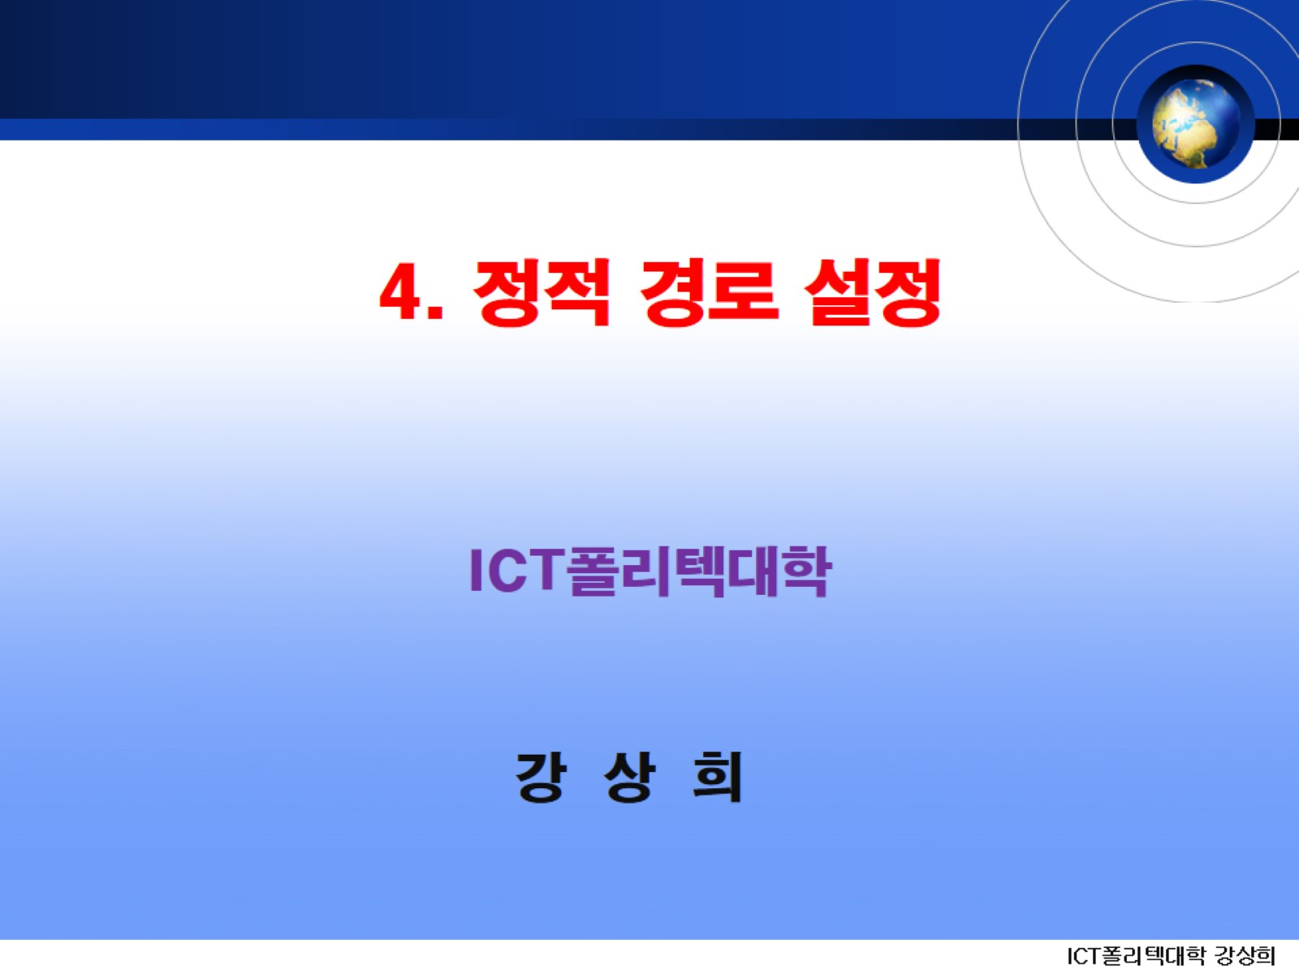
4. 정적 경로 설정

Slide 2
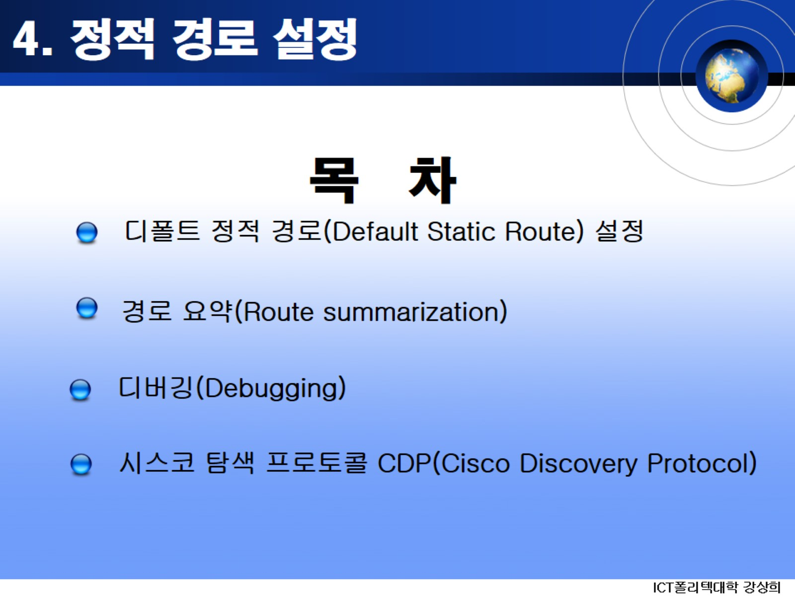
4. 정적 경로 설정

Slide 3
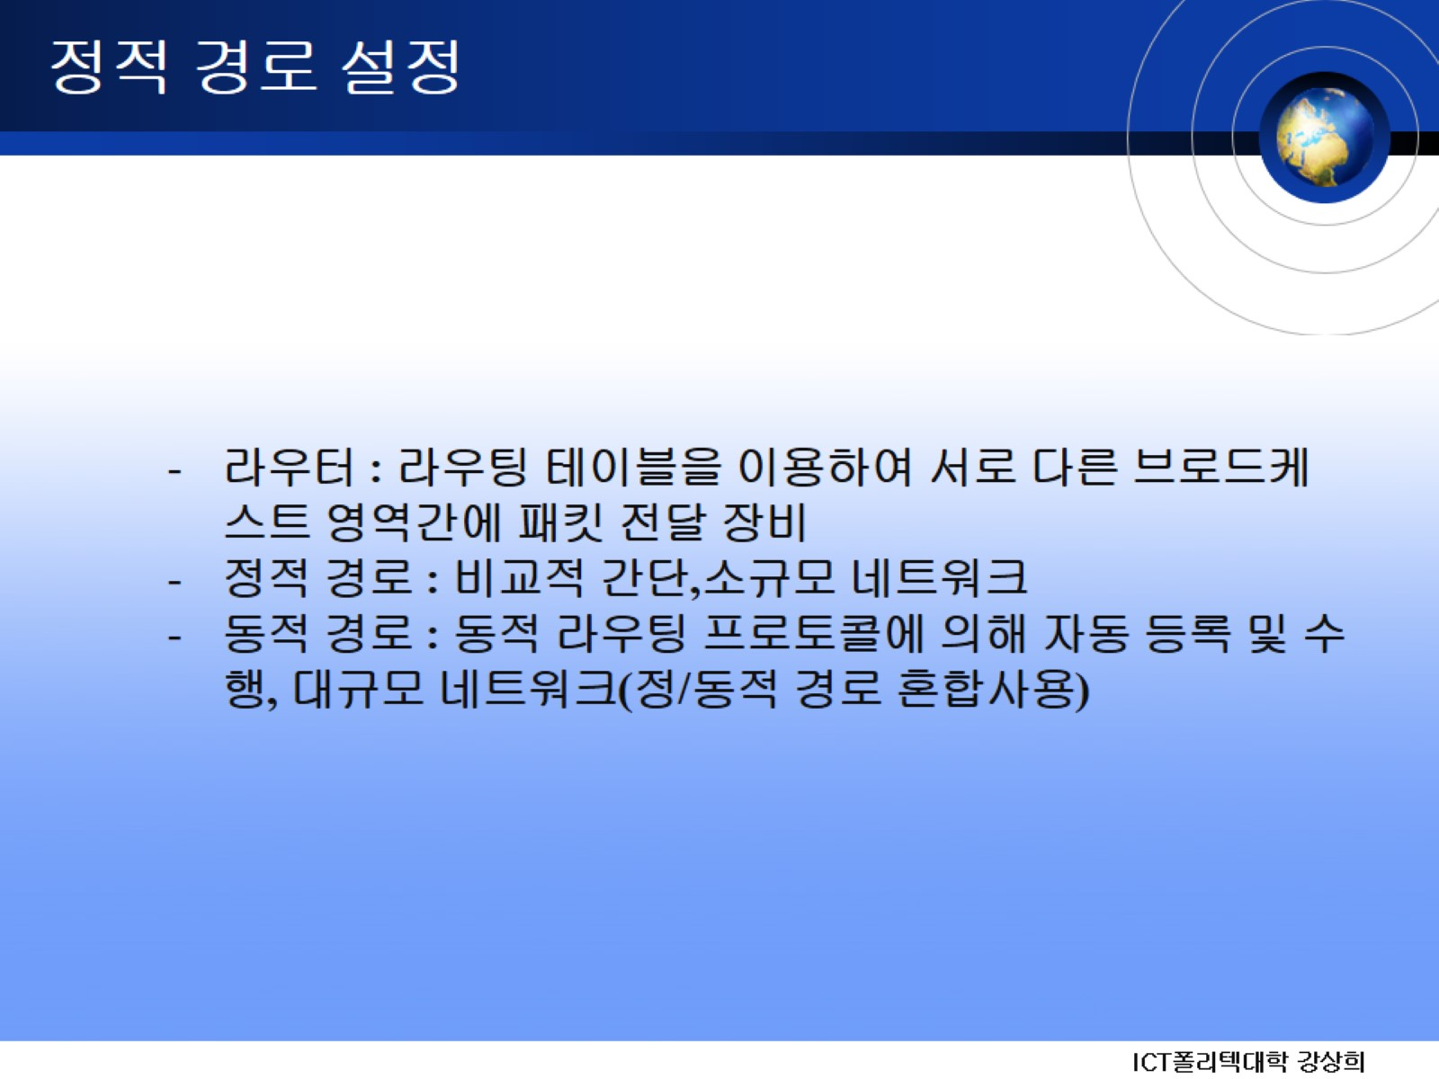
정적 경로 설정

Slide 4
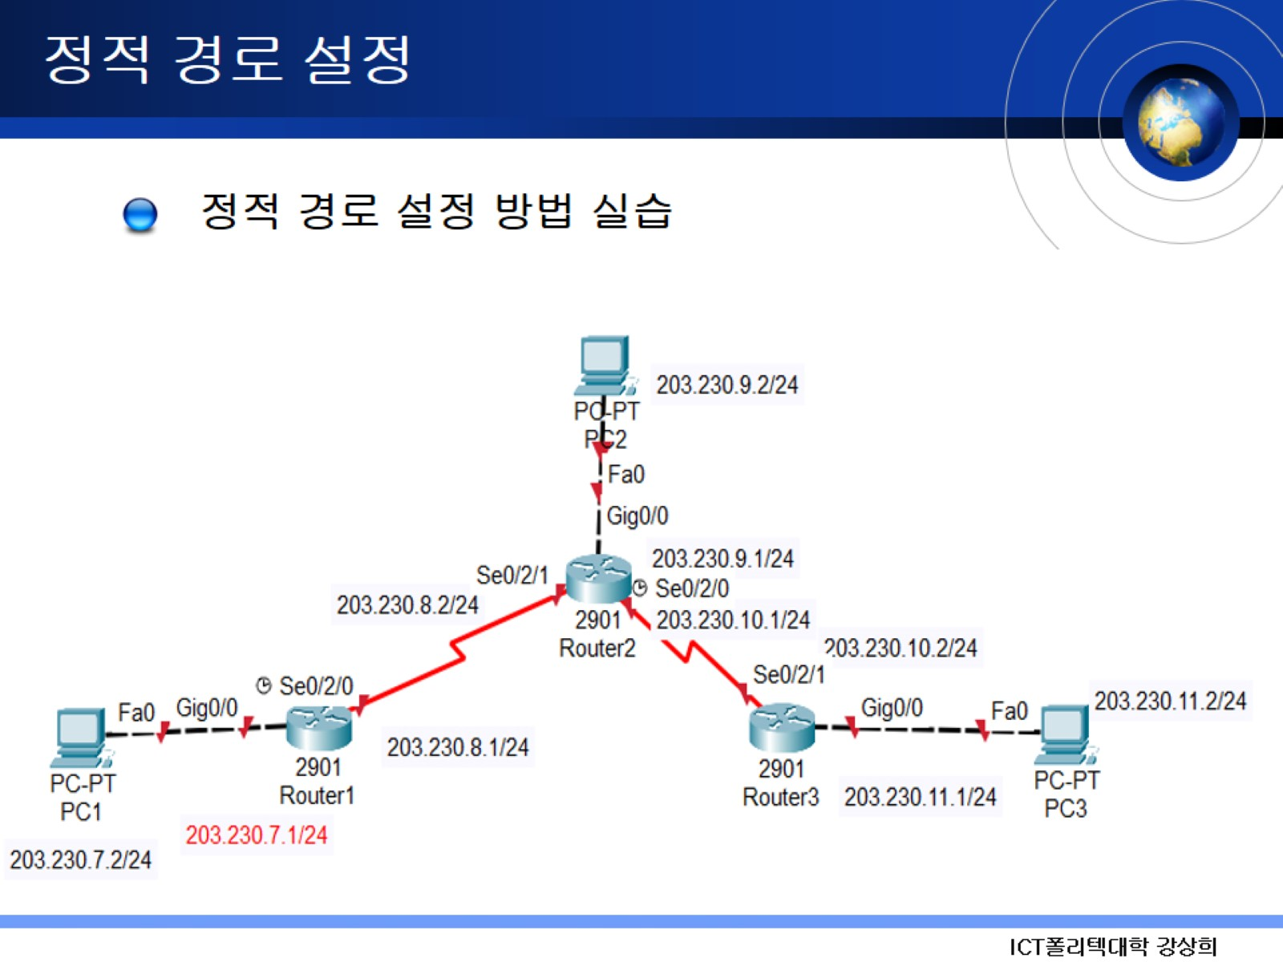
정적 경로 설정

Slide 5
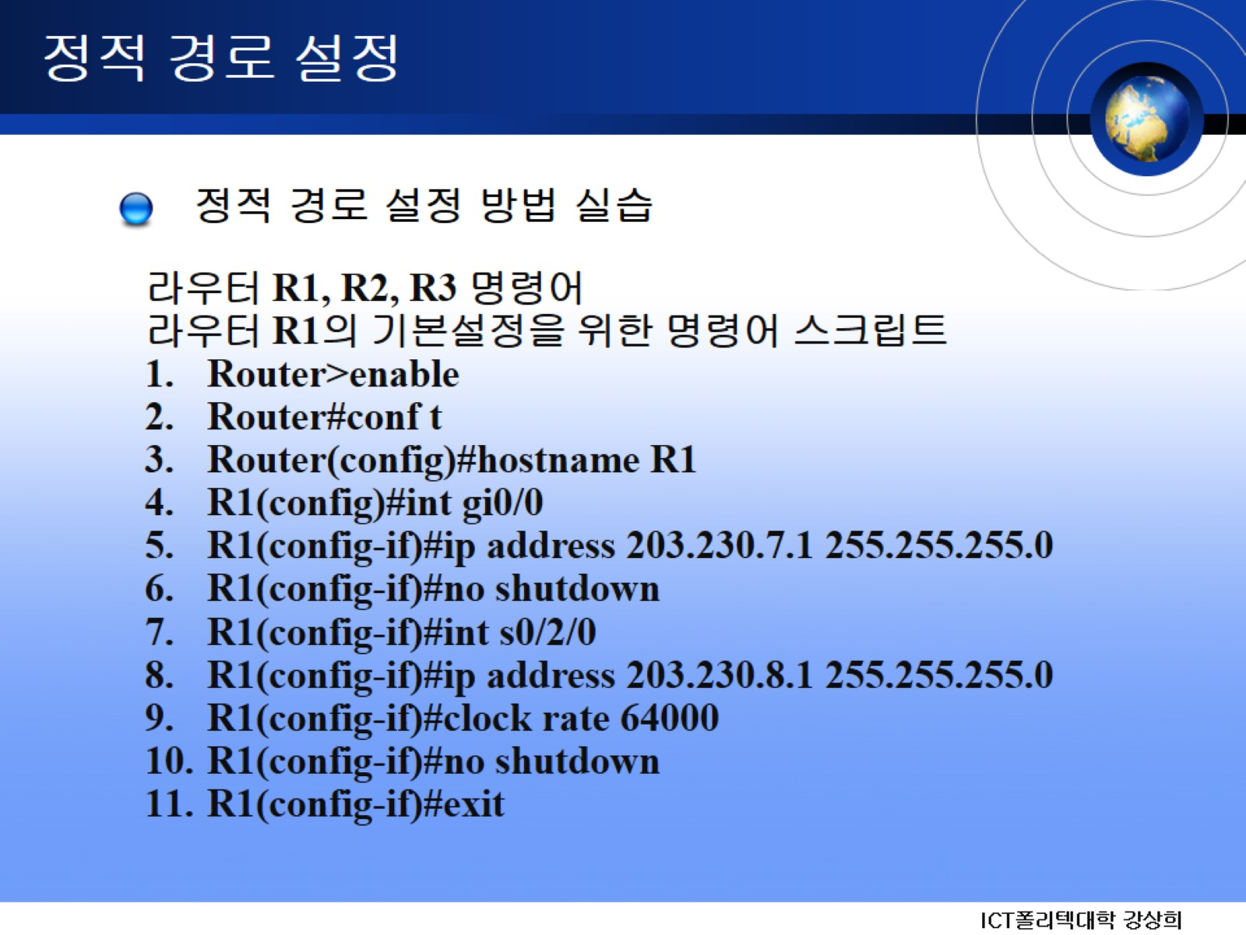
정적 경로 설정

Slide 6
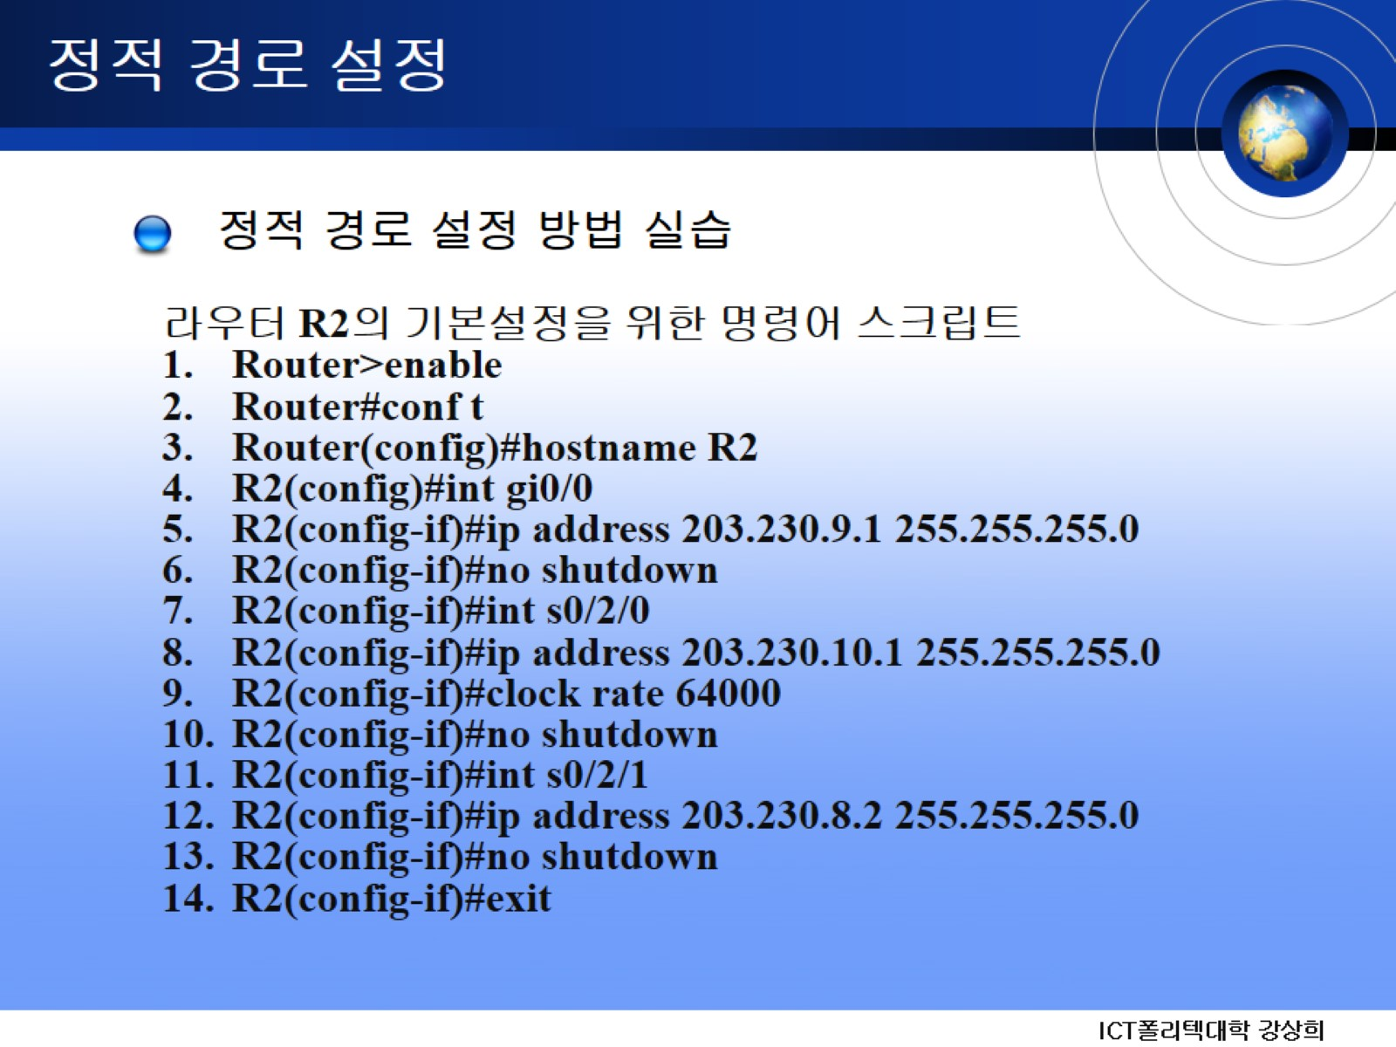
정적 경로 설정

Slide 7
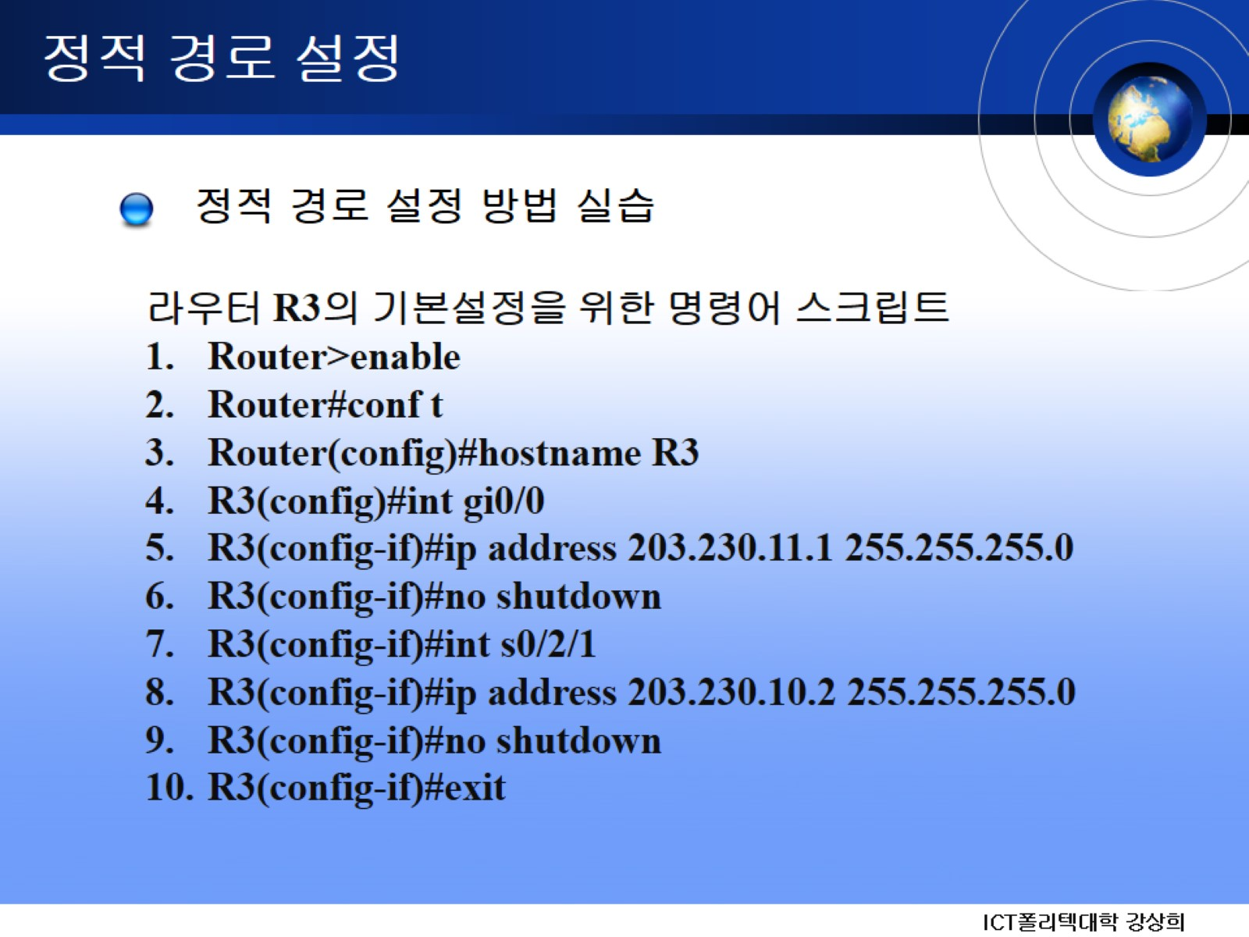
정적 경로 설정

Slide 8
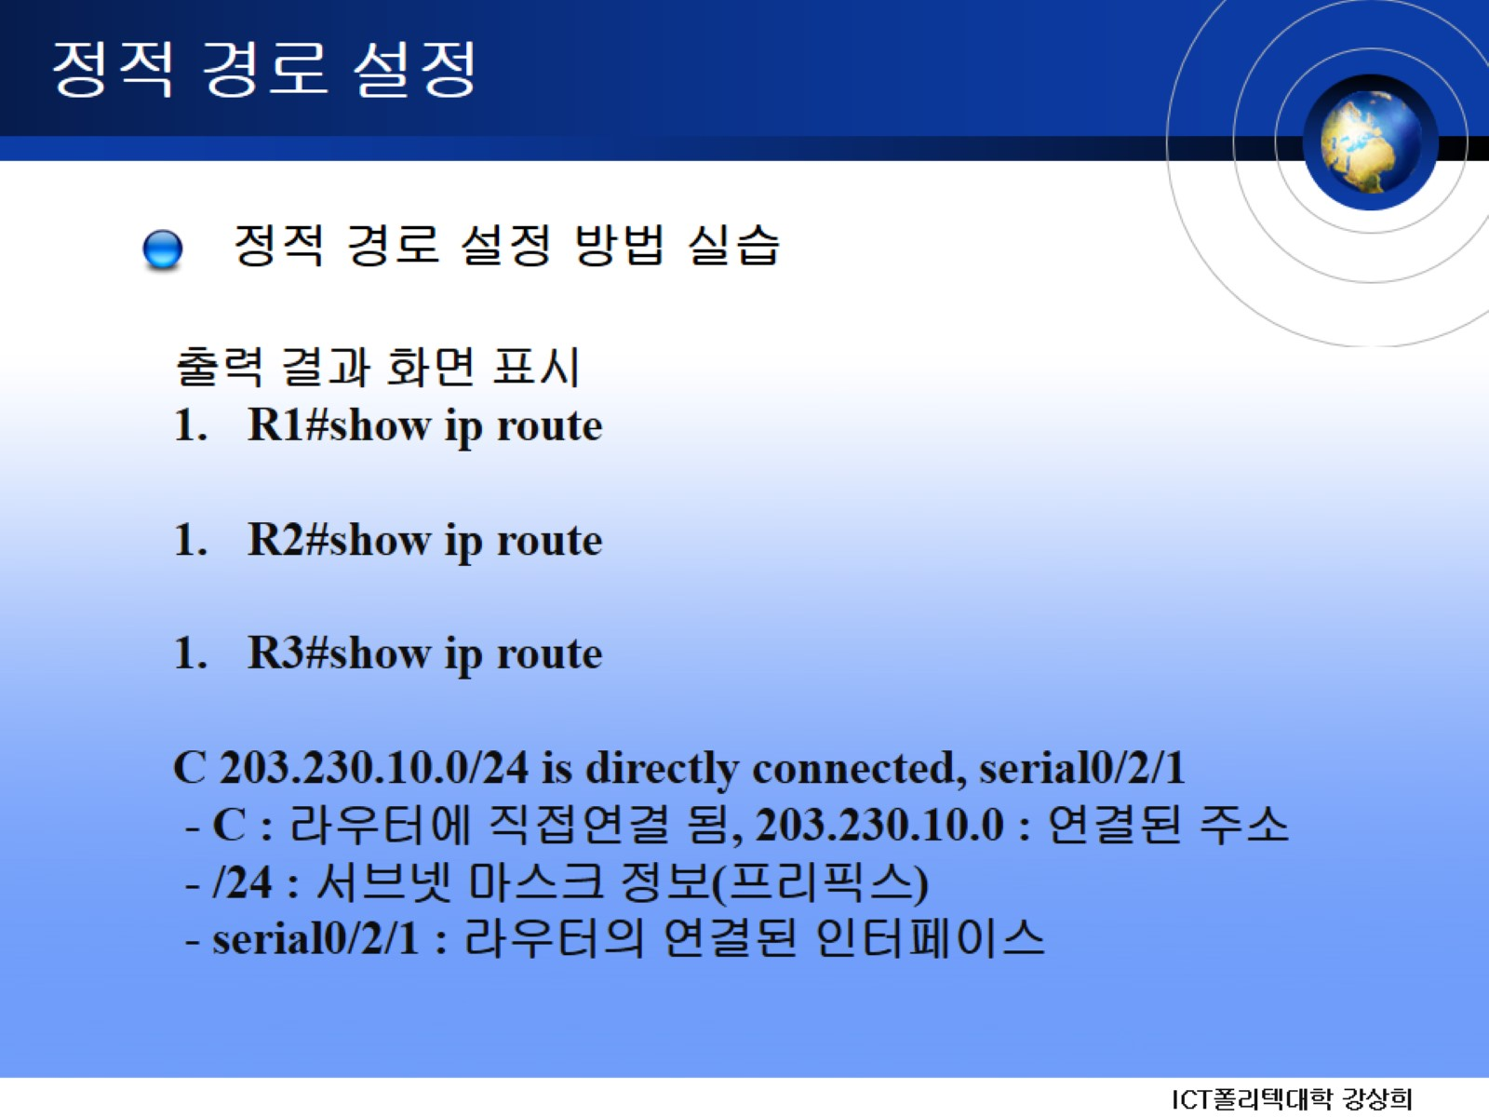
정적 경로 설정

Slide 9
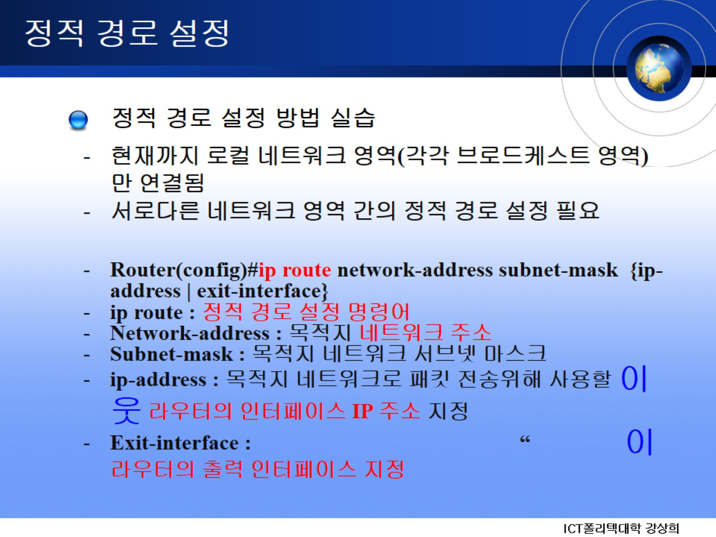
정적 경로 설정

Slide 10
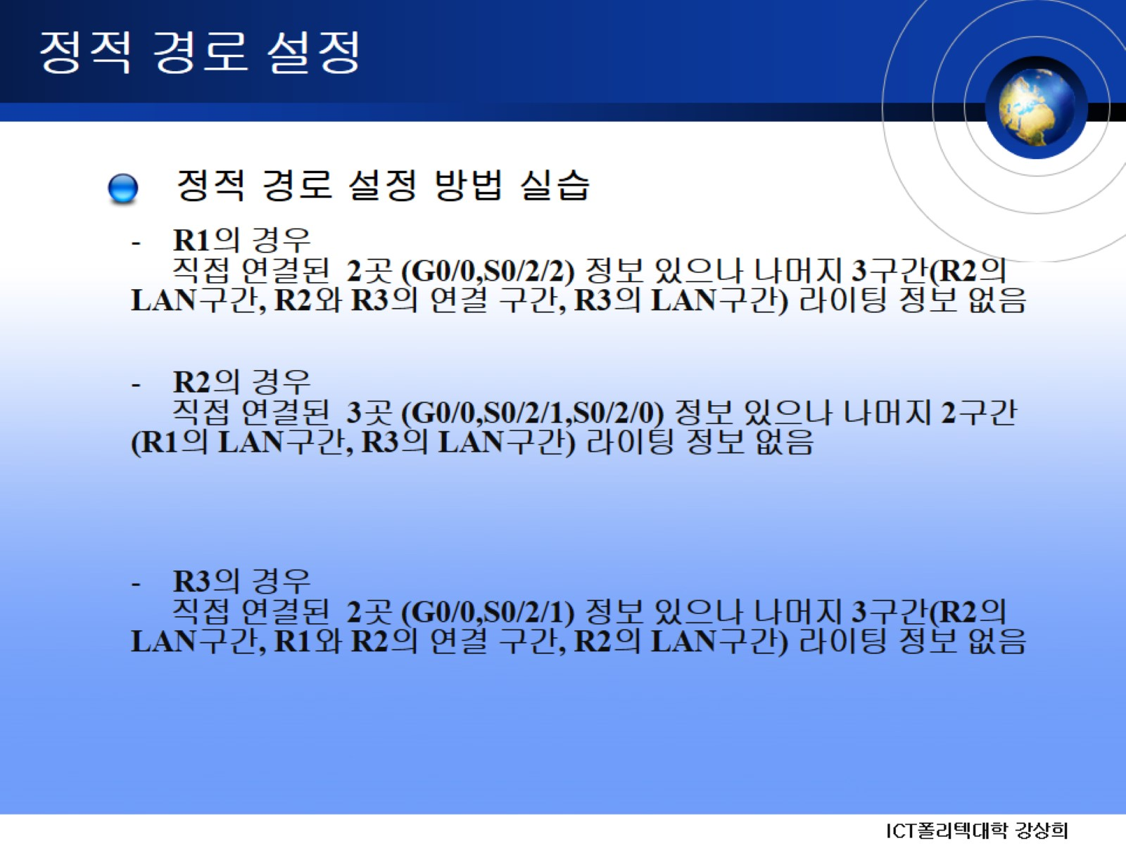
정적 경로 설정

Slide 11
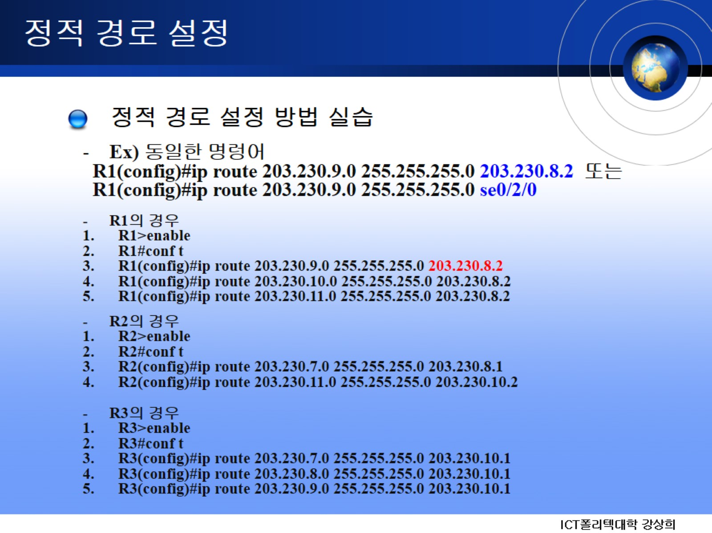
정적 경로 설정

Slide 12
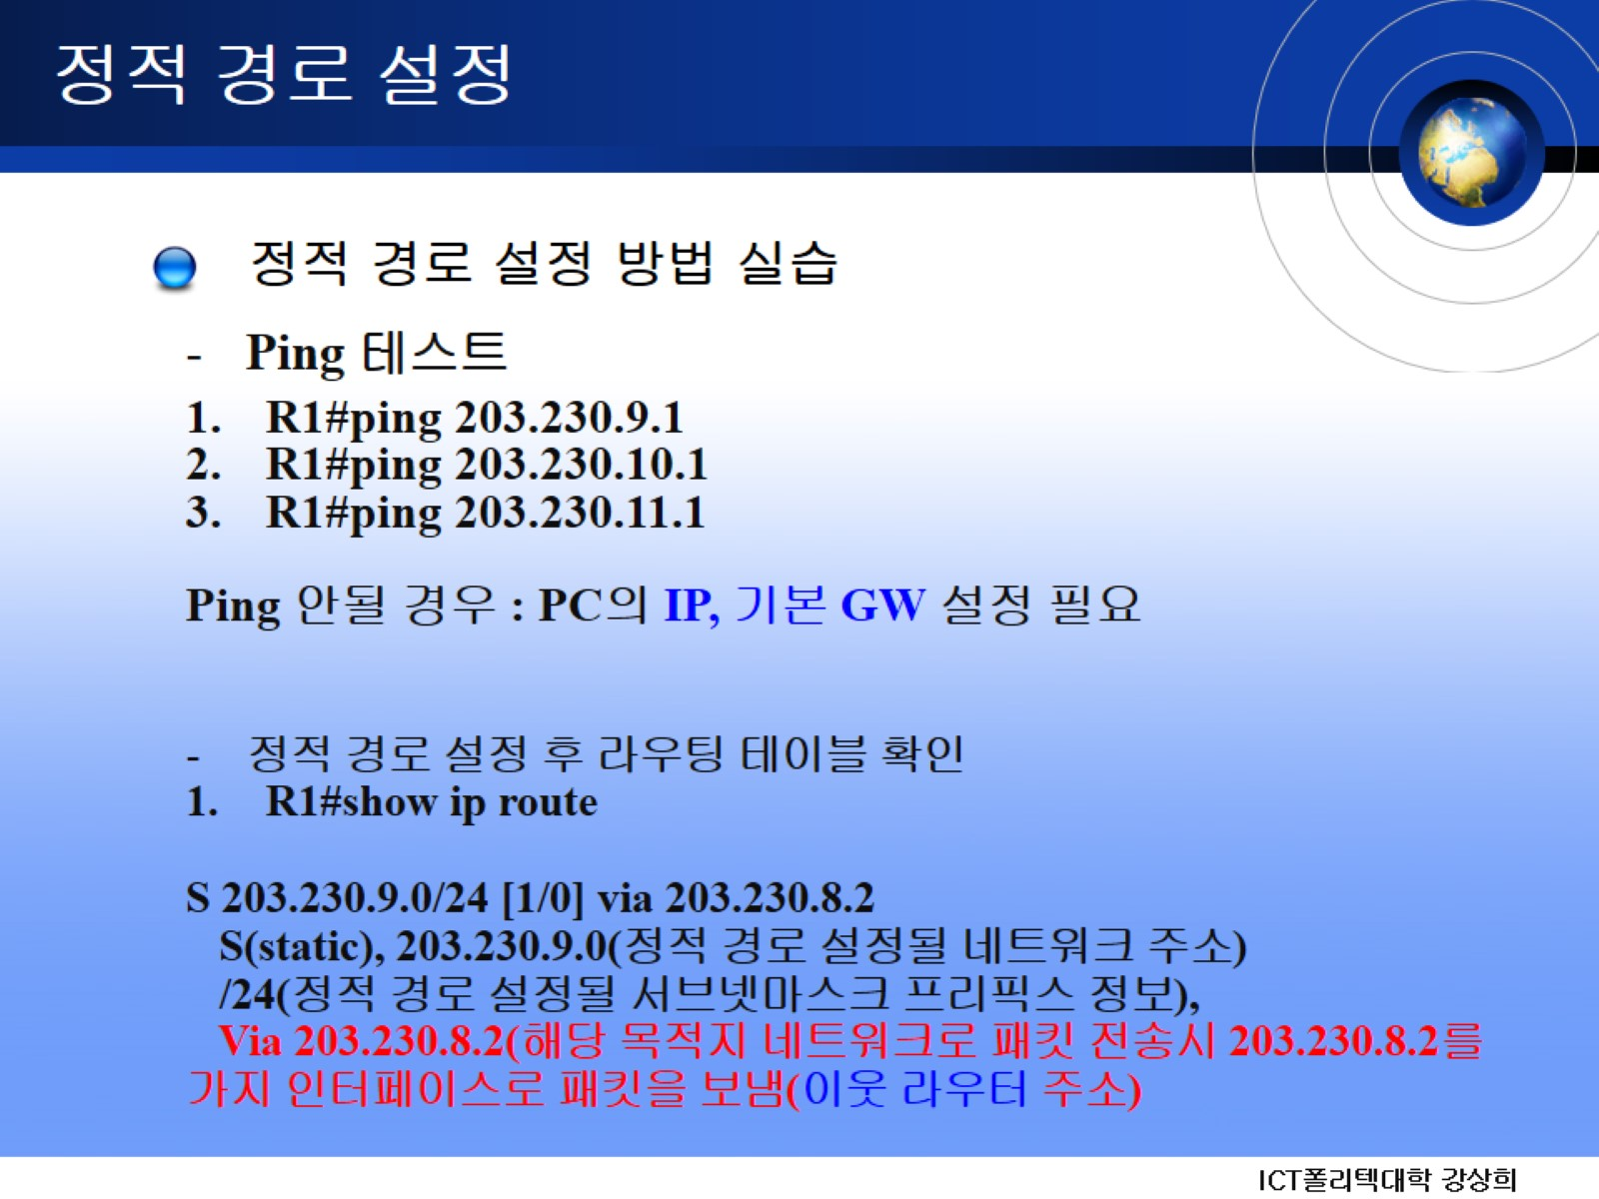
정적 경로 설정

Slide 13
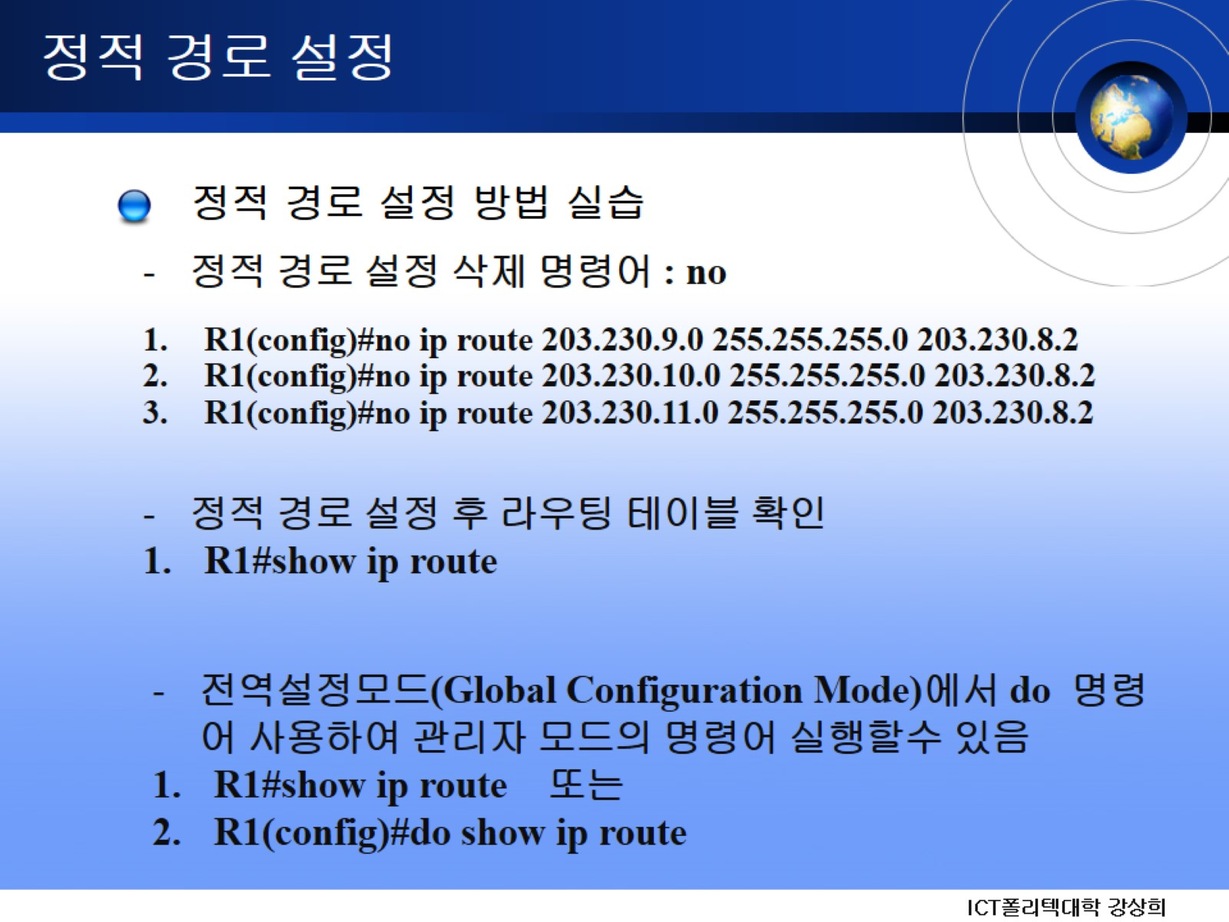
정적 경로 설정

Slide 14
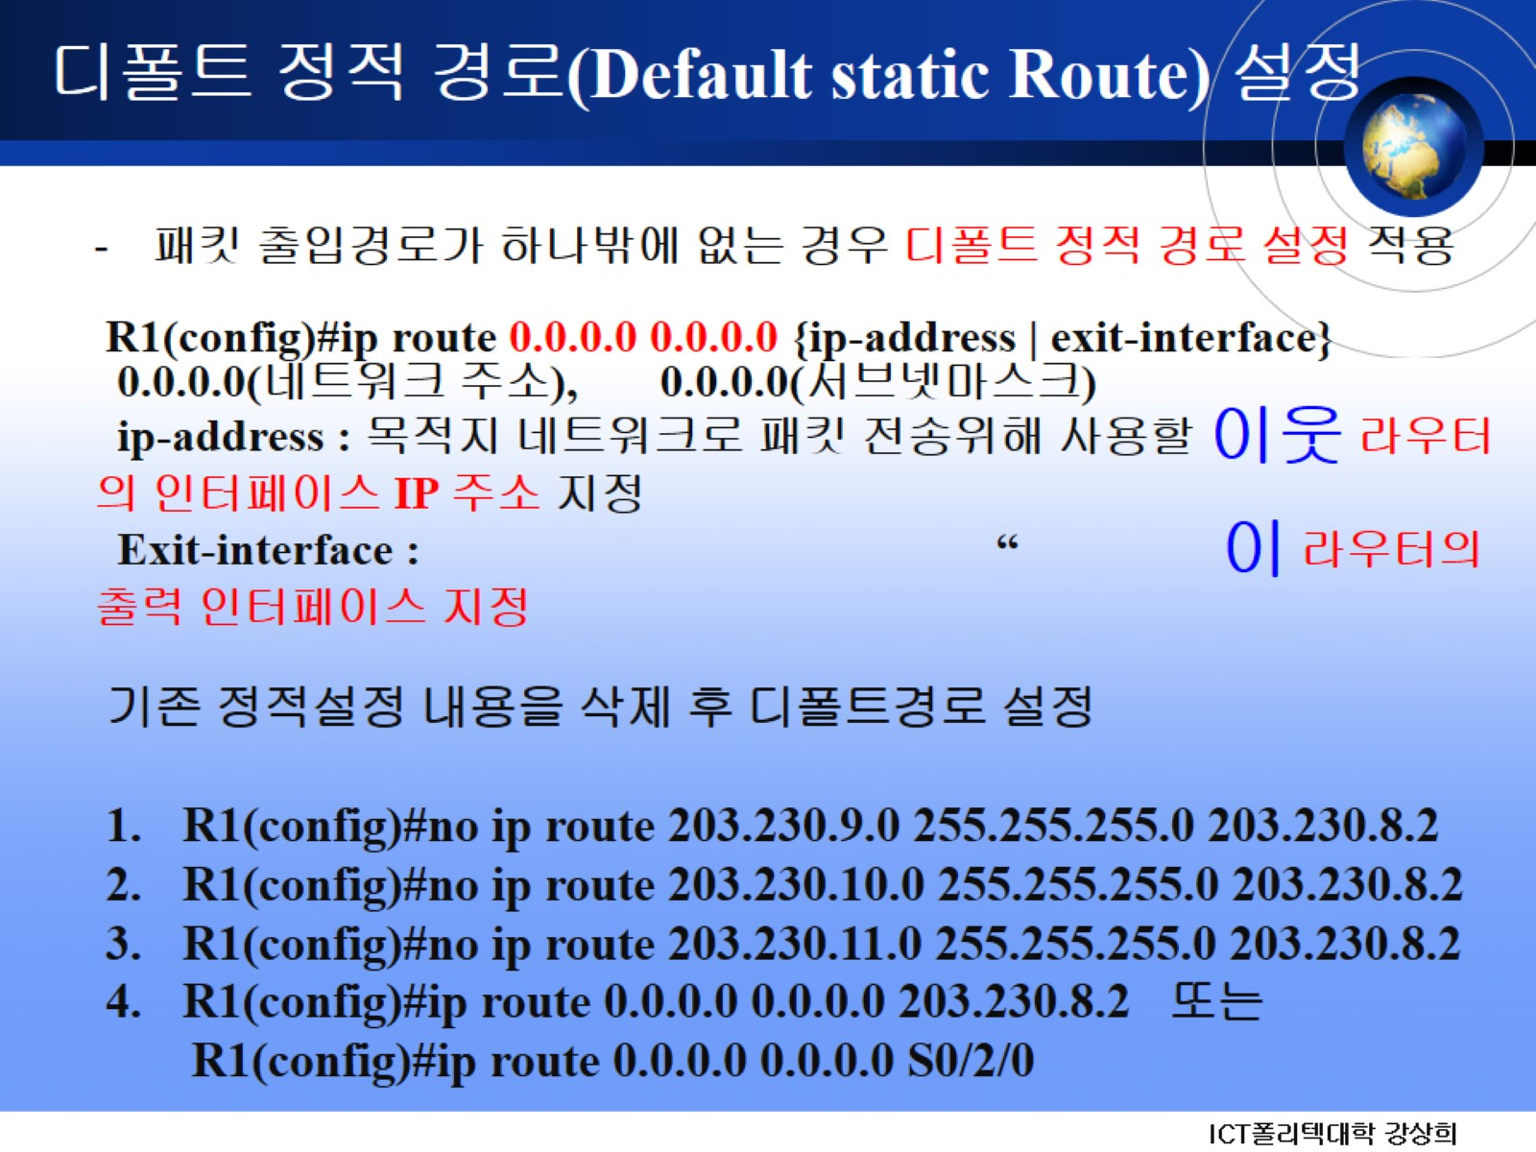
디폴트 정적 경로(Default static Route) 설정

Slide 15
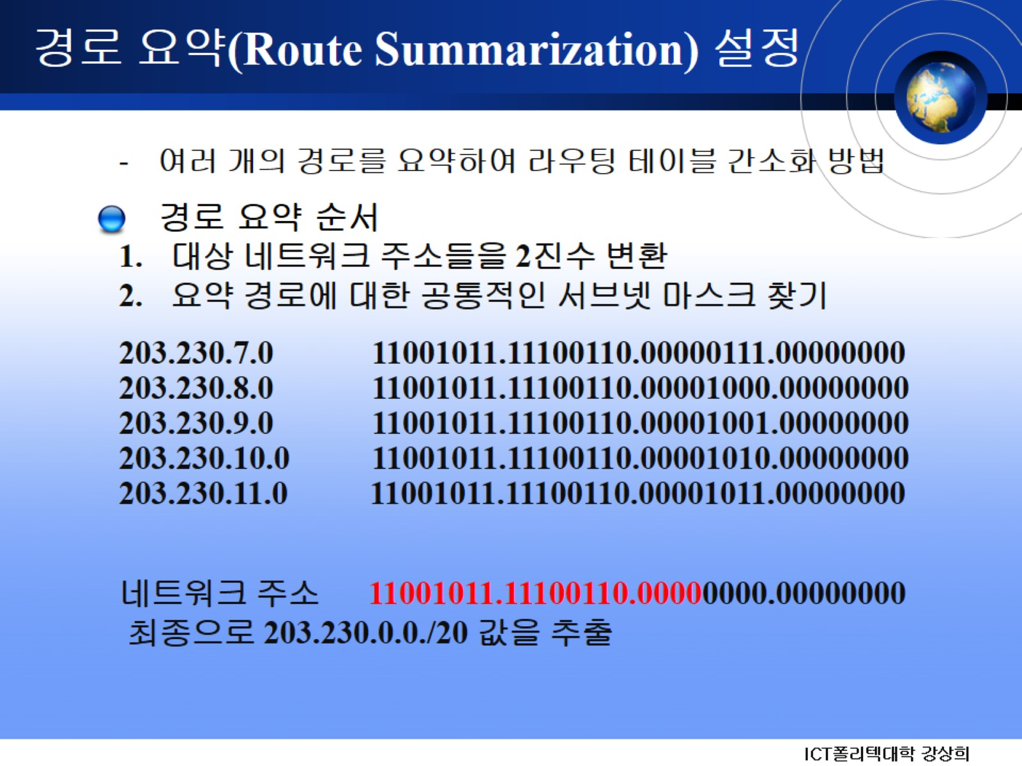
경로 요약(Route Summarization) 설정

Slide 16
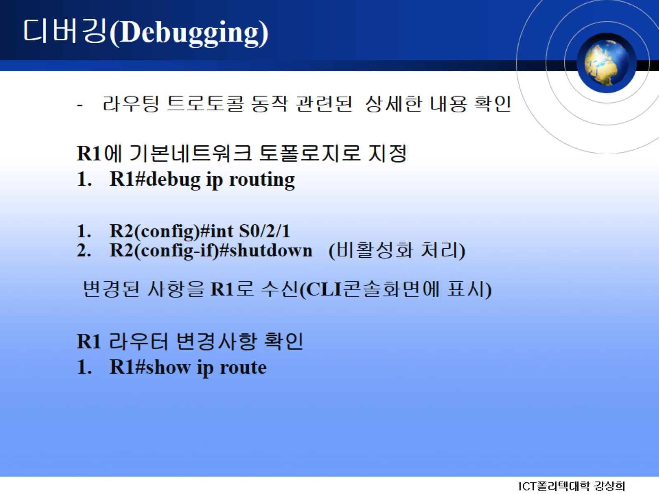
디버깅(Debugging)

Slide 17
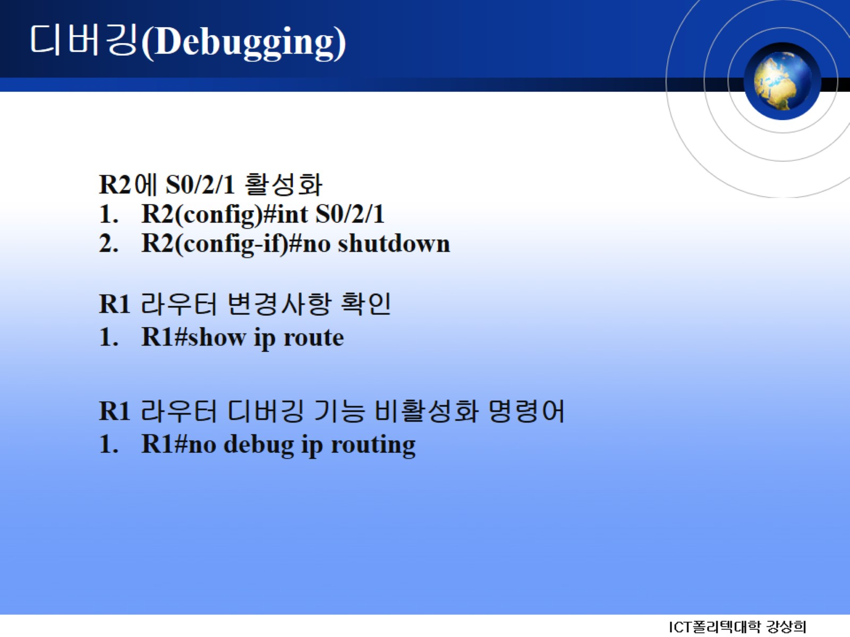
디버깅(Debugging)

Slide 18
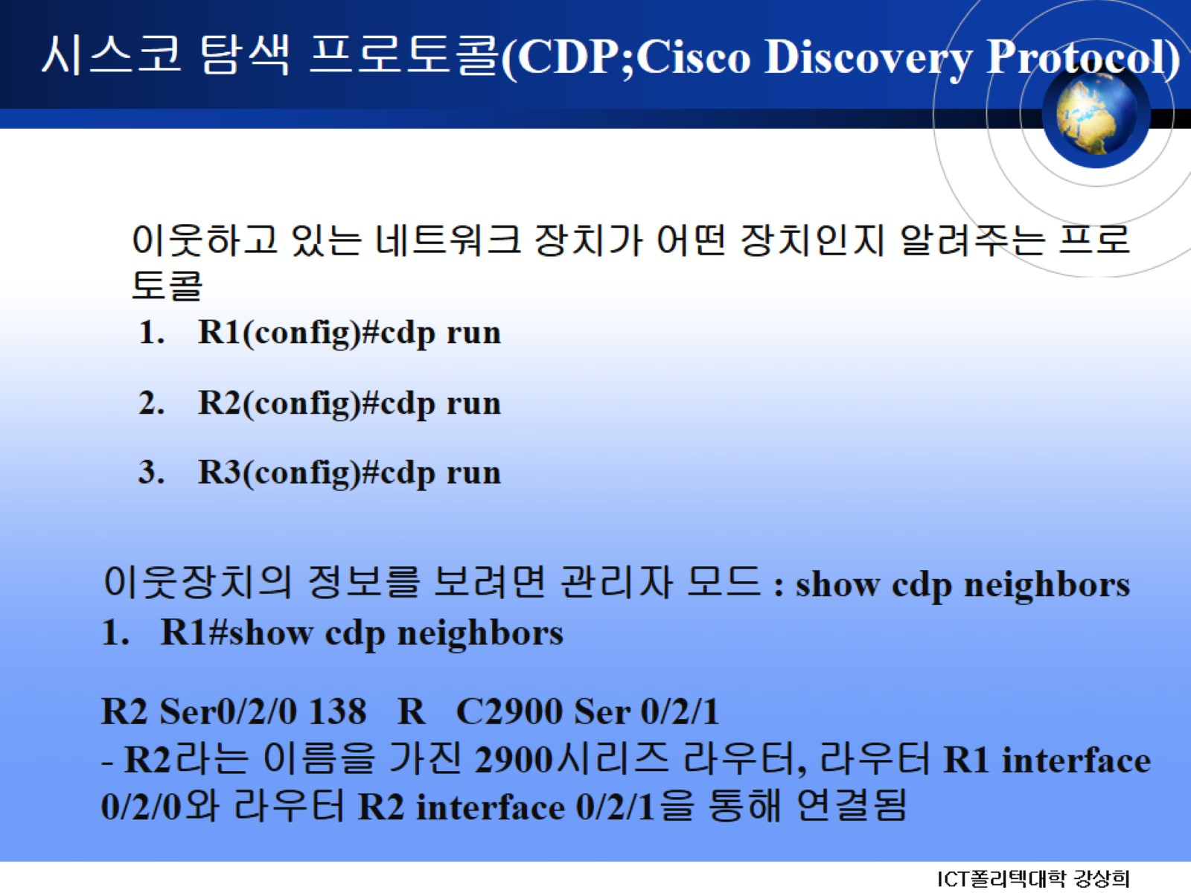
시스코 탐색 프로토콜(CDP;Cisco Discovery Protocol)

Slide 19

Q & A

Slide 20


